Slide 1
Een duet bij de wijding van Jezus aan de Vader
Een Duet

Slide 2
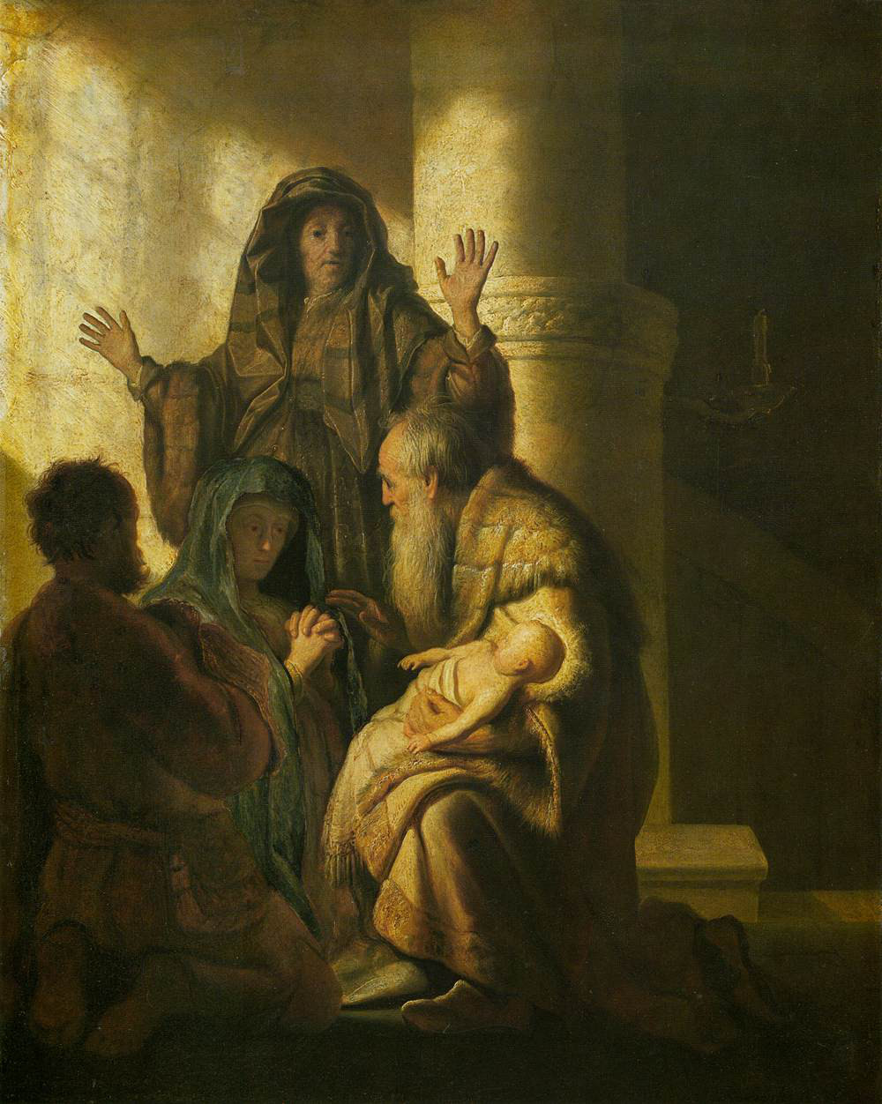

Slide 4
Een duet bij de wijding van Jezus aan de Vader
De stem van Simeon

Slide 5
Een duet bij de wijding van Jezus aan de Vader
De stem van Hanna

Slide 6
